Slide 1
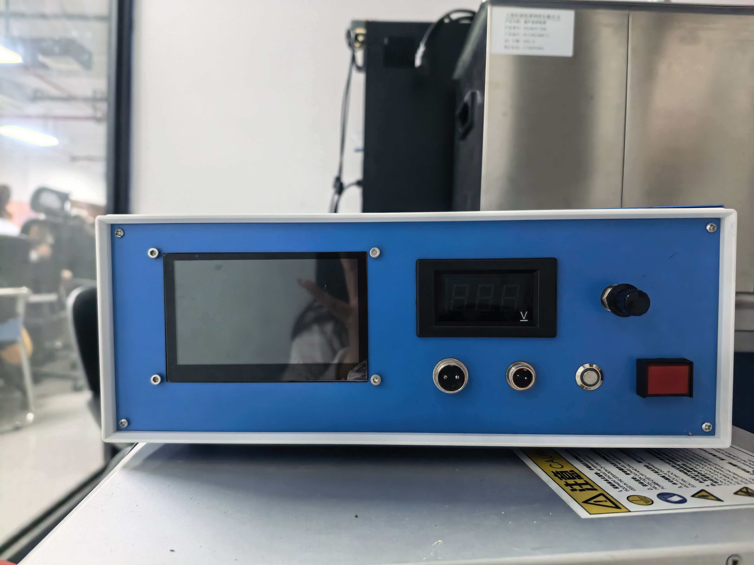
等离子电源 HMI 控制系统
STM32F103 + FreeRTOS 实时控制项目作品集
应聘方向：嵌入式软件 / 运动控制 / 工业设备控制
赵思琪
项目周期：2025-2026
工具链：STM32CubeIDE / HAL / CMSIS-RTOS2
交付内容：可调 PWM 输出、定脉冲控制、串口屏交互、电流采样与保护

Slide 2
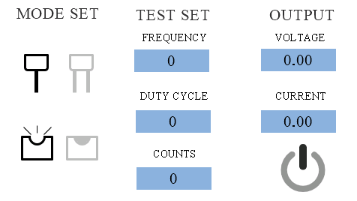
01 项目概览
从控制面板到实时输出的完整嵌入式闭环
项目目标
为等离子/脉冲输出设备设计一套基于 STM32F103 的控制程序：
用户通过串口触摸屏设置频率、占空比与脉冲数，系统根据脚踏开关与档位输入控制单极/双极 PWM 输出，同时采集电流并在异常时快速关断。
4
400
20-120 kHz
10 A
FreeRTOS 任务
ADC DMA 双缓冲点数
PWM 频率限制
过流保护阈值
我的工作
搭建 STM32CubeMX/HAL 工程，完成 ADC、TIM、USART、GPIO、IWDG 与 FreeRTOS 配置。
设计串口屏协议解析流程，支持开关机、频率、占空比、脉冲数等指令输入。
实现 PWM 安全启停、单极/双极档位输出、脚踏控制与定脉冲输出互斥。
完成 ACS712 霍尔电流采样、零点校准、RMS 计算、滤波与过流保护。
STM32F103 · FreeRTOS · USART HMI · PWM/脉冲控制 · 电流采样保护

Slide 3
02 系统架构
硬件输入、实时任务与输出执行链路
主控制链路
触摸屏/HMI
控制任务
PWM/脉冲模块
执行端
USART2 接收 A/B 开关机与 0x55 帧格式参数指令
消息队列接收脉冲数；脚踏状态消抖；档位选择
TIM1 互补 PWM 输出；ARR/CCR 动态更新；定脉冲自动停止
单极/双极输出通道，停止时 GPIO 强制安全电平，从而控制IGBT快速通断，形成用于激发等离子体的高频能量
采样保护链路
ADC DMA
电流任务
保护策略
UI/蓝牙
400 点循环缓冲，半满/满中断同步处理
RMS 计算 + 死区 + 一阶滤波，互斥更新显示值
电流超过阈值立刻 PWM_Stop，清除系统使能
低优先级周期刷新，异常时线程标志立即唤醒
架构亮点
中断中只做轻量接收与投递，耗时动作下放到任务，降低串口回调阻塞风险。
高频采样处理与 UI 刷新解耦，电流保护优先级高于显示美观。
PWM 停止路径包含主输出使能关闭、通道停止、GPIO 安全电平三层处理。
STM32F103 · FreeRTOS · USART HMI · PWM/脉冲控制 · 电流采样保护

Slide 4
03 FreeRTOS 实时任务设计
让采样、控制、显示和看门狗各司其职
Task_Current
Task_Control
Task_UI_Comm
Task_Watchdog
优先级：High
优先级：AboveNormal
优先级：Normal
优先级：Realtime
ADC DMA 半满/满信号触发，计算 RMS 电流并执行过流急停。
接收 PulseQueue，处理脚踏开关、档位与定脉冲输出互斥。
周期刷新屏幕与蓝牙数据；异常时由线程标志立即唤醒。
等待三个任务打卡，全部在线才刷新 IWDG。
同步机制
信号量：Sem_ADC_Half / Sem_ADC_Full 对应 DMA 双缓冲，避免主循环轮询。
工程取舍
UI 刷新并不需要高频运行，因此放在 Normal 优先级并设置 200ms 等待；
但过流发生时，Current 任务会立即设置线程标志唤醒 UI。
这兼顾了实时保护和人机界面响应。
消息队列：PulseQueue 将 HMI 的脉冲数命令投递给控制任务，避免在串口中断里直接执行。
互斥锁：Mutex_Current 保护 current_display，UI 任务只短时间读取快照。
事件标志：EventGroup_WDG 汇总任务健康状态，防止某个任务卡死仍持续喂狗。
STM32F103 · FreeRTOS · USART HMI · PWM/脉冲控制 · 电流采样保护

Slide 5
04 关键模块实现
PWM、安全停止、电流算法与 HMI 协议
PWM 输出
定脉冲控制
电流检测
TIM1 互补 PWM；根据硬件档位开启单极/双极通道；动态修改 ARR/CCR 时保留当前占空比并做边界钳位。
PulseControl_Start 设置目标脉冲数，TIM1 更新中断递增计数，到达目标自动 Stop；运行中拒绝重复启动。
上电延时后做零点校准；200 点一组计算 RMS；使用整数平方和与整数开方减少 F103 浮点开销。
滤波保护
HMI 协议
安全输出态
ADC 层死区 + 一阶滞后滤波抑制底噪；超过阈值立即关闭 PWM 并清除 system_enable。
支持 A/B 开关机；0x55 + 类型 + 4 字节数据 + 0D 0A 参数帧；频率、占空比、脉冲数分类型处理。
停止时禁用 TIM 主输出、停止所有通道，再把 PWM 引脚切回普通输出并强制拉低。
STM32F103 · FreeRTOS · USART HMI · PWM/脉冲控制 · 电流采样保护

Slide 6
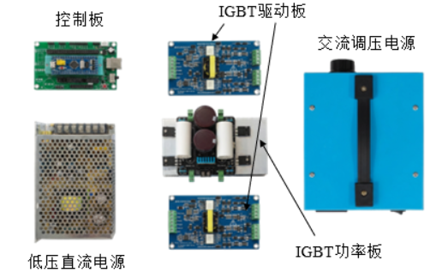
05 项目成果与面试讲述
把作品转换成面试官能快速判断的能力信号
项目介绍
这个项目是我基于 STM32F103 做的一套等离子电源 HMI 控制系统。
用户可以在串口屏上设置频率、占空比和脉冲数，系统通过 TIM1 输出互补 PWM 来控制功率开关器件，让后级半桥或者全桥电路产生高频脉冲能量从而产生等离子体，并根据硬件档位切换单极/双极模式。
我把程序拆成电流采样、控制、UI 通信和看门狗四个 FreeRTOS 任务，用 DMA 双缓冲处理电流采样，用消息队列把 HMI 的脉冲命令交给控制任务，避免在中断里做耗时操作。安全上实现了过流急停、脚踏和串口屏控制互斥、PWM 停止后的 GPIO 安全态以及任务级看门狗打卡。
等离子体电源
STM32F103 · FreeRTOS · USART HMI · PWM/脉冲控制 · 电流采样保护

Slide 7
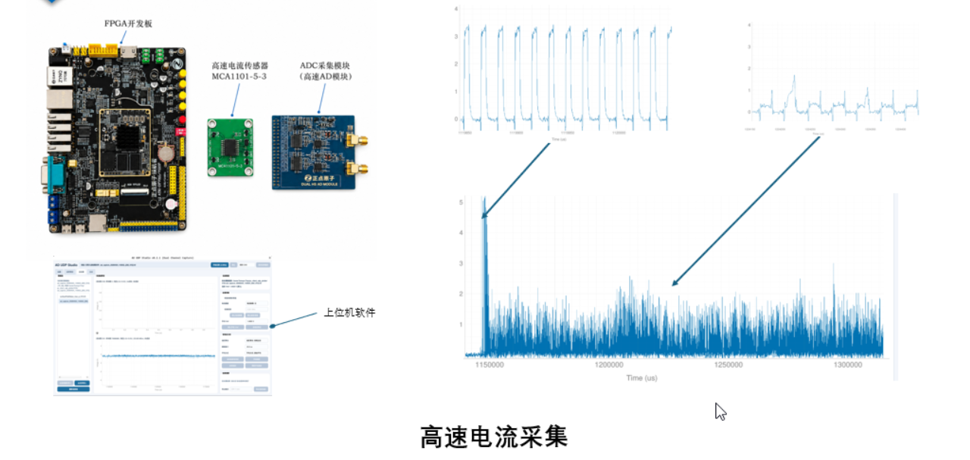
06 高速采样与验证（后续优化方向）
高速电流采集系统与波形结果
左侧：采集硬件与上位机 右侧：高速电流波形 / 局部放大图
STM32F103 · FreeRTOS · USART HMI · PWM/脉冲控制 · 电流采样保护

